Slide 1
Ανάπτυξη διαδικτυακού καταστήματος φωτογραφικών ειδών με δυνατότητα online εκτύπωσης.
Ονοματεπώνυμο:
Ζωγράφου Αγγελική
ΑΕΜ:1858

Slide 2
Ανάλυση
Λειτουργίες ηλεκτρονικού καταστήματος
Αρχική σελίδα.
Ταυτοποίηση χρηστών στο σύστημα.
Προβολή κατηγοριών- προϊόντων.
Δυνατότητα επιλογής προϊόντων με την προσθήκη στο καλάθι αγορών.
Αγορά προϊόντων.
Εκτύπωση φωτογραφιών.
Επικοινωνία με το κατάστημα.
Σελίδα διαχείρισης.

Slide 3
Εργαλεία υλοποίησης
XAMPP CONTROL PANEL (Apache Friends Edition)
SERVER: Apache
MYSQL
PHP
HTML
CSS

Slide 4
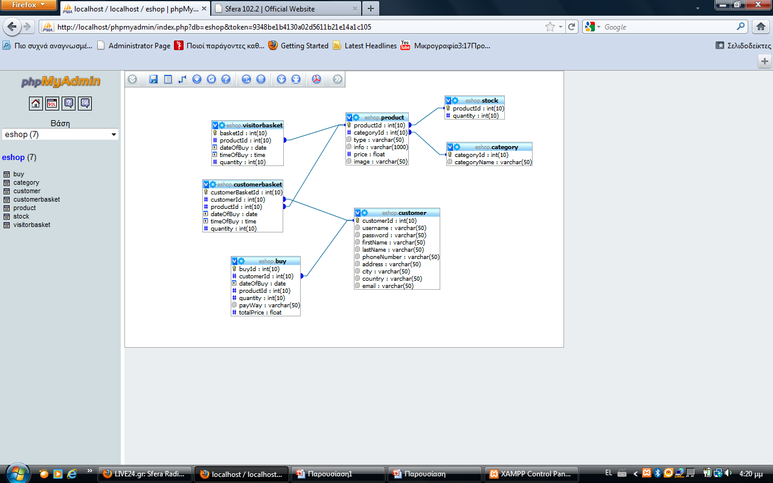
Σχεδίαση Βάσης Δεδομένων

Slide 5
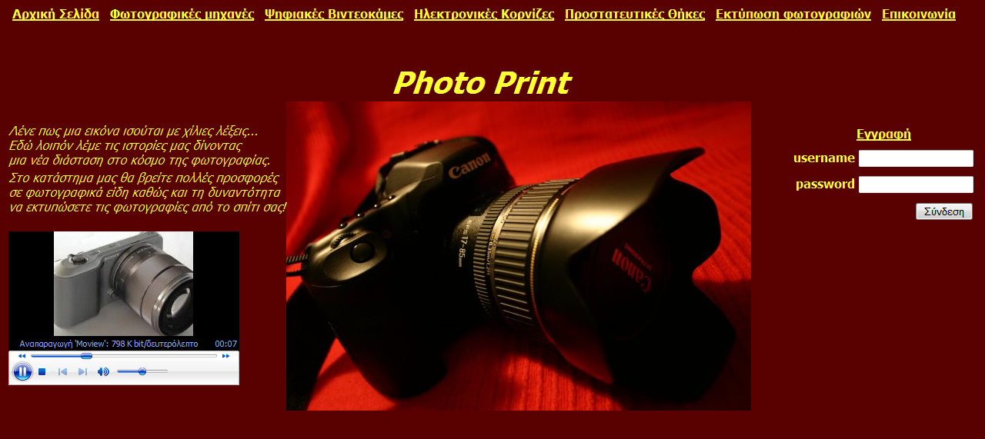
Υλοποίηση
Αρχική σελίδα

Slide 6
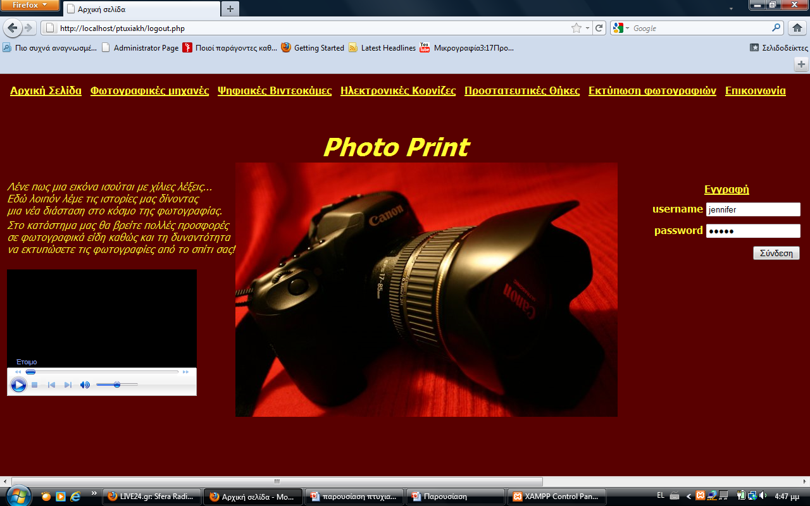
Υλοποίηση
Ταυτοποίηση χρήστη

Slide 7
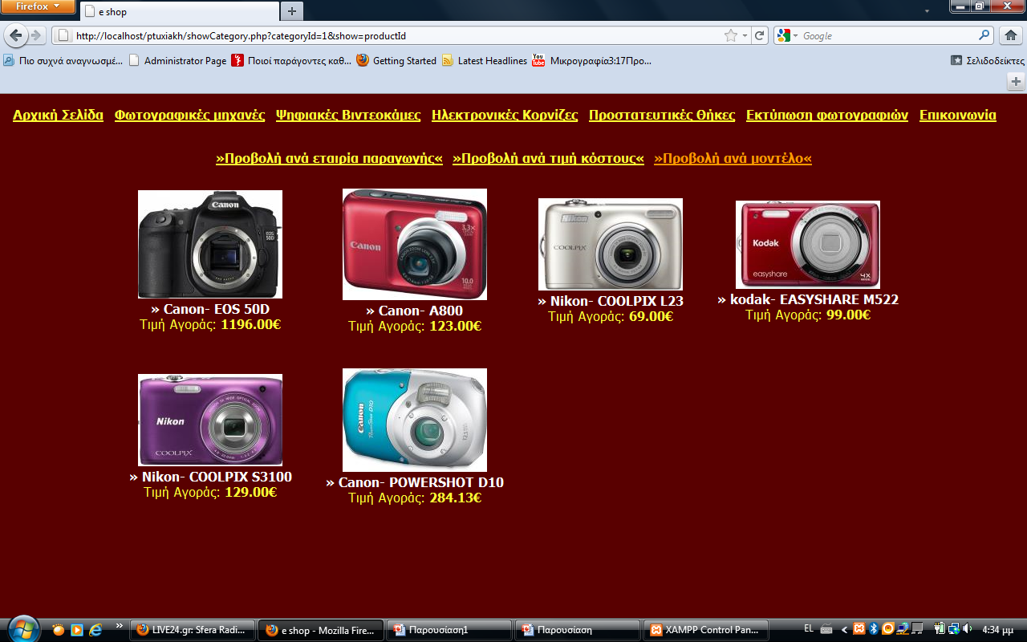
Υλοποίηση
Προβολή κατηγοριών

Slide 8
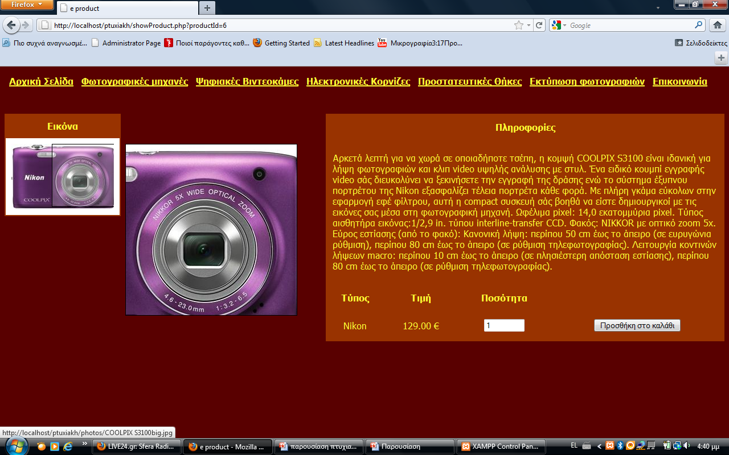
Υλοποίηση
Προβολή προϊόντος

Slide 9
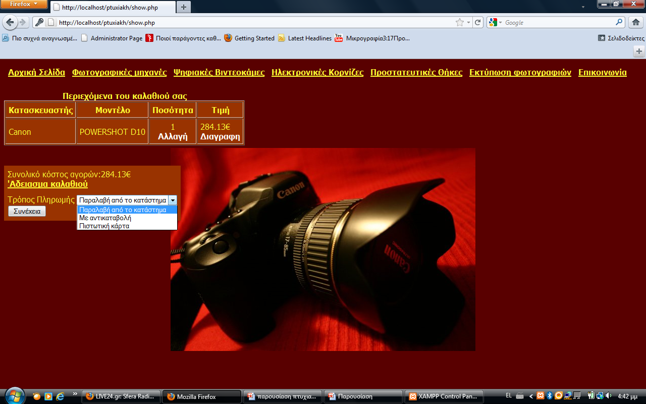
Υλοποίηση
Καλάθι αγορών

Slide 10
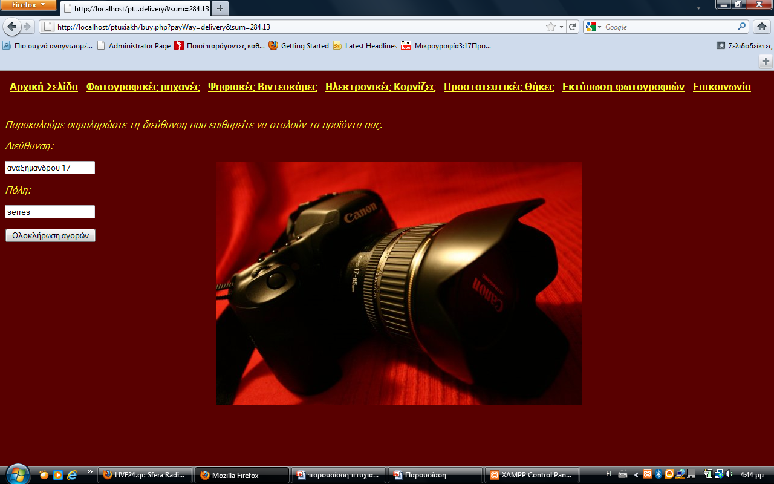
Υλοποίηση
Αγορά

Slide 11
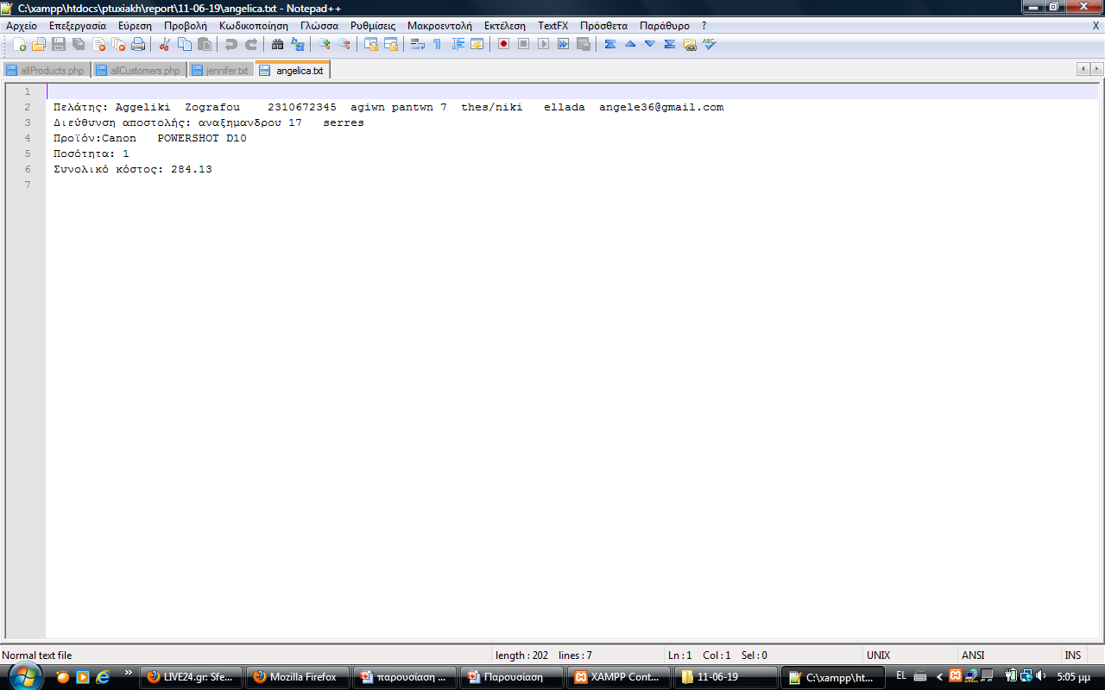
Υλοποίηση
Report αγορών
Όταν ολοκληρωθεί η αγορά δημιουργείται ένα αρχείο με τα στοιχεία της αγοράς.

Slide 12
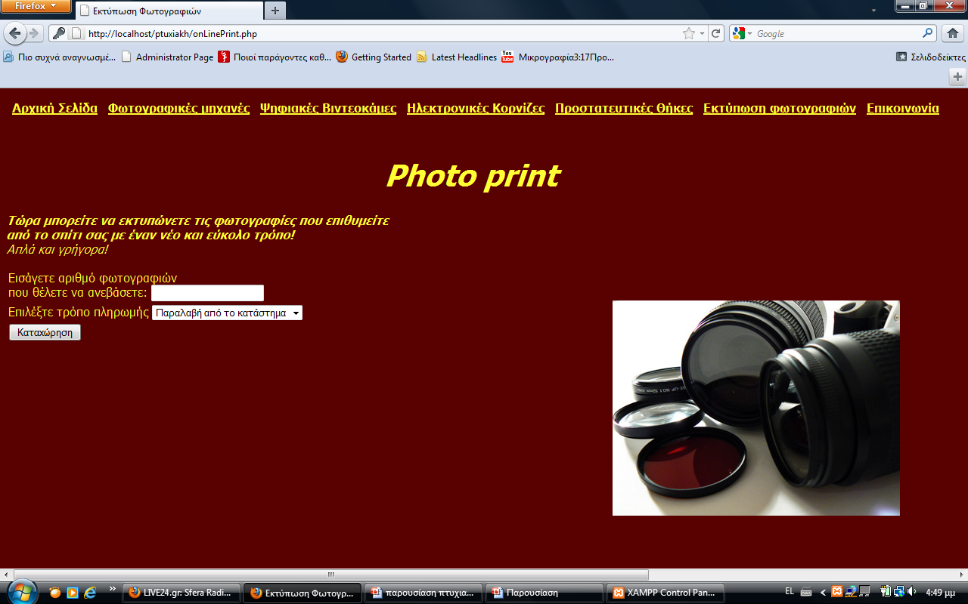
Υλοποίηση
Εκτύπωση φωτογραφιών

Slide 13
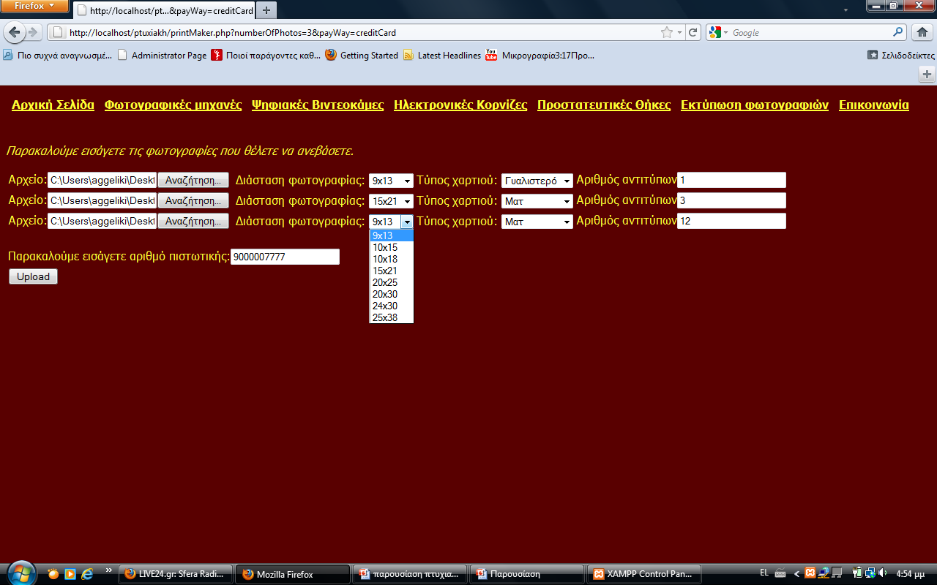
Υλοποίηση
Εκτύπωση φωτογραφιών

Slide 14
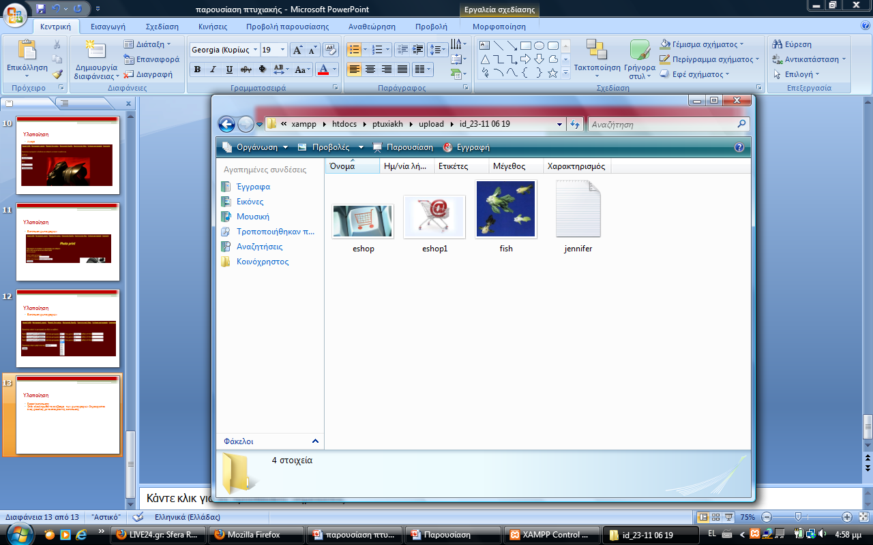
Υλοποίηση
Report εκτύπωσης
Όταν ολοκληρωθεί το ανέβασμα των φωτογραφιών δημιουργείται ένας φάκελος με τα στοιχεία της εκτύπωσης

Slide 15
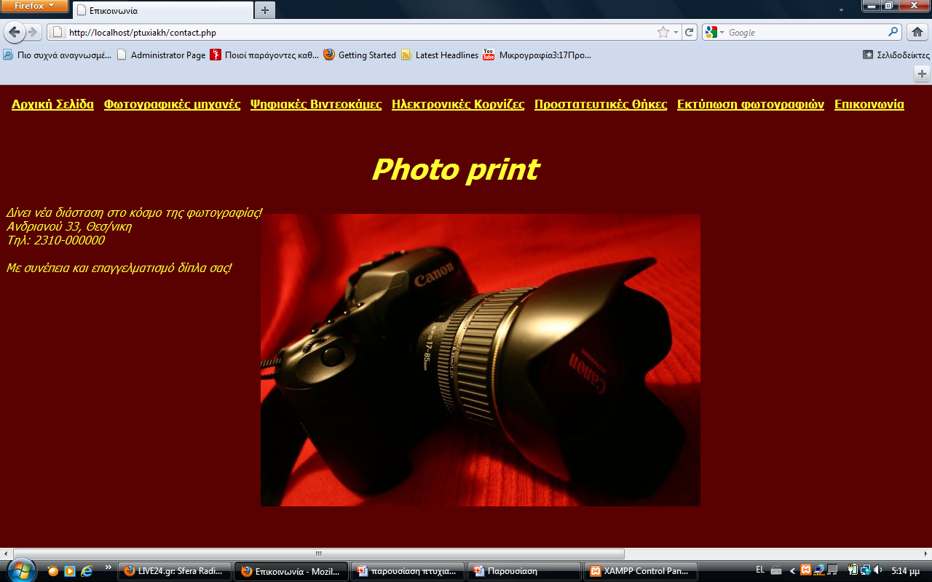
Υλοποίηση
Επικοινωνία με το κατάστημα

Slide 16
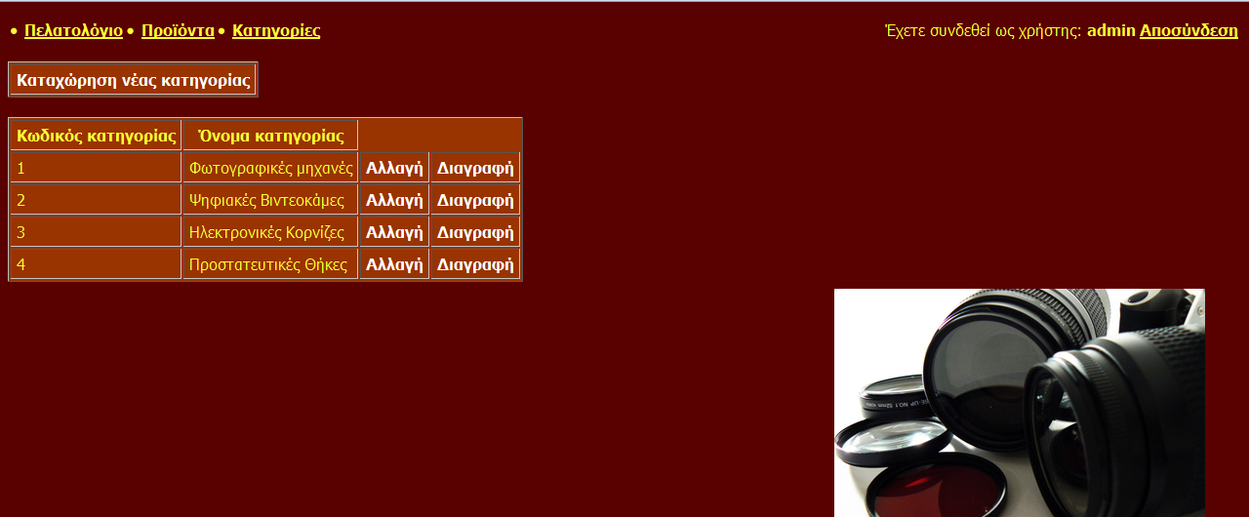
Υλοποίηση
Σελίδα διαχείρισης

Slide 17
Συμπεράσματα
Ένα ολοκληρώμενο διαδικτυακό κατάστημα με δυνατότητες αγοράς προϊόντων και εκτύπωσης φωτογραφιών.
Με μια αλλαγή των προϊόντων της βάσης δεδομένων και με μικρές αλλαγές στο κώδικα μπορεί να μετατραπεί σε ηλεκτρονικό κατάστημα για οποιαδήποτε προϊόντα.

Slide 18
Μελλοντικές επεκτάσεις
Ανάπτυξη λογισμικού για την πληρωμή μέσω τραπεζών.
Ανάλυση αγορών του χρήστη με σκοπό την πρόταση προϊόντων.
Δημιουργία εργαλείου επεξεργασίας φωτογραφιών.

